Slide 1


Základní škola Libina, příspěvková organizace, Libina 548,788 05,IČ: 708 708 61
Název projektu: Škola hrou
Tento projekt je spolufinancován Evropským sociálním fondem republiky
Vzdělávací oblast Matematika a její aplikace
AUTOR: Ing. Roman Hanák
NÁZEV: VY_32_INOVACE_05_08_M6_Hanak
TÉMA: Trojúhelník
OBSAH: Dělení podle úhlů
ČÍSLO PROJEKTU: CZ.1.07/1.4.00/21.2364

Slide 2
ANOTACE
Hodina nám ukazuje, jak rozdělujeme trojúhelníky podle úhlů. Inovativnost je v tom, že se zde vyskytuje řada moderních interaktivních prvků. Máme zde názorné grafické animace, obrázky, komentáře k řešení a hypertextové odkazy. Žáci lépe pochopí probíranou látku a hodina je pro ně zajímavější.
Každý řešený příklad je pomocí animací rozdělen na dílčí kroky, takže vyučující se nezdržuje psaním na tabuli, ale pomocí ovladače postupně odkrývá řešení příkladu a má tak možnost žáky nechat samostatně tvořit a věnovat se těm žákům, kteří potřebují individuální pomoc.
Na konci hodiny je stránka, kde jsou odkazy na internetové stránky, které prověří matematické dovednosti formou her nebo různých testů. Vyučující má možnost vybrat si z uvedených odkazů stránku, na které otestuje vědomosti žáků. Hodina je tvořena tak, aby mohla být odučena v multimediální učebně nebo v počítačové učebně, které mají připojení k internetu.

Slide 3
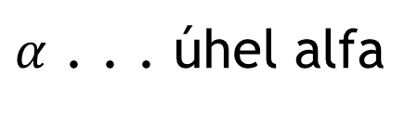




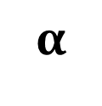


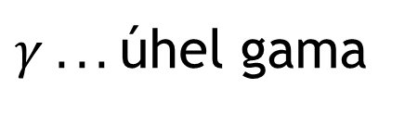

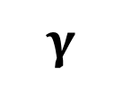
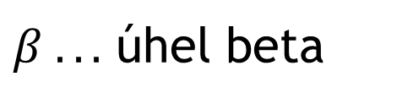
Trojúhelník a jeho značení
$$C$$
Vnitřní úhly:
$$γ$$
$α$ . . . úhel alfa
$$a$$
$$b$$
$β . . .$ úhel beta
$$β$$
$γ . . .$úhel gama
$$α$$
$$B$$
$$c$$
$$A$$

Slide 4
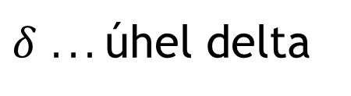








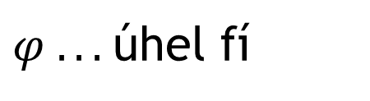

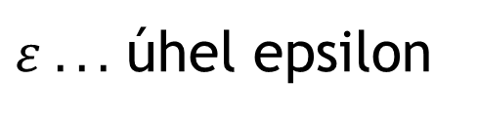
Trojúhelník a jeho značení
$$F$$
Vnitřní úhly:
$$φ$$
$δ$ $. . .$úhel delta
$$d$$
$$e$$
$ε . . .$ úhel epsilon
$$ε$$
$φ . . .$úhel fí
$$δ$$
$$E$$
$$f$$
$$D$$

Slide 5






Trojúhelník
Ostroúhlý
$$C$$
$$γ$$
$$α<90°$$
$$β<90°$$
$$β$$
$$α$$
$$B$$
$$γ<90°$$
$$A$$
Ostrý úhel je mezi 0° a 90°.
Ostroúhlý trojúhelník má všechny
vnitřní úhly ostré.

Slide 6








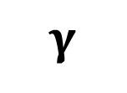
Trojúhelník
Pravoúhlý
$$B$$
$$α<90°$$
$$β$$
přepona
$$β<90°$$
odvěsna
$$γ=90°$$
$$γ$$
$$α$$
$$C$$
odvěsna
$$A$$
Pravý úhel je roven 90°.
Pravoúhlý trojúhelník má právě jeden vnitřní úhel pravý.

Slide 7




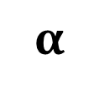




Trojúhelník
Tupoúhlý
$$C$$
$$α<90°$$
$$γ$$
$$β>90°$$
$$β$$
$$γ<90°$$
$$B$$
$$α$$
$$A$$
Tupý úhel je mezi 90° a 180°.
Tupoúhlý trojúhelník má právě jeden úhel tupý.

Slide 8























Příklady na samostatné procvičení:
1) Rozhodněte, jaký trojúhelník je na obrázku?
$$D$$
$$J$$
$$C$$
$$B$$
$$H$$
$$L$$
$$G$$
$$E$$
$$P$$
$$K$$
$$N$$
$$A$$
$$S$$
F
$$R$$
$$I$$
$$X$$
$$Q$$
$$Z$$
$$T$$
$$U$$
$$M$$
$$Y$$
$$O$$

Slide 9
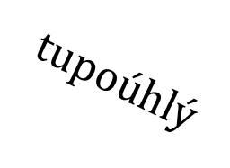



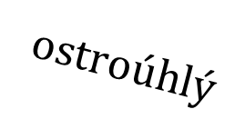



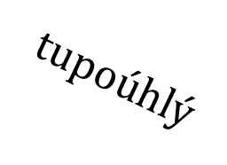
Řešení:
$$D$$
$$J$$
$$C$$
$$B$$
$$H$$
$$ostroúhlý$$
$$L$$
$$pravoúhlý$$
$$G$$
$$tupoúhlý$$
$$E$$
$$ostroúhlý$$
$$P$$
$$K$$
$$N$$
$$A$$
$$S$$
F
$$ostroúhlý$$
$$R$$
$$I$$
$$X$$
$$tupoúhlý$$
$$pravoúhlý$$
$$Q$$
$$pravoúhlý$$
$$T$$
$$U$$
$$M$$
$$Y$$
$$Z$$
$$O$$

Slide 10
Hypertextové odkazy
Matematické hry
Moje škola – matematika A
Moje škola – matematika B
ZŠ Dobřichovice – pracovní listy
Matematika pro každého
Matematika pro základní školy
Fyzikální, matematické a chemické tabulky

Slide 11
Použité zdroje:
MOLNÁR, Josef; KOPECKÝ, Milan; LIŠKOVÁ, Hana a kol. Matematika 6.Liberec: Prodos, 1998, ISBN 80-85806-98-3.
MULLEROVÁ, Jana; MIKULČÁK, Jiří; KABELE, Jiří a kol. Matematika pro 6. ročník. Praha: Kvarta, 1997, ISBN 80-85570-77-7.
DYTRYCH, Martin; DOBIASOVÁ, Irena; LIVŇANSKÁ, Libuše. Sbírka úloh z matematiky –početní úlohy. Pohořelice: Fortuna, 2001, ISBN 80-7168-766-9.
Galerie klipart MS Office 2010
Vlastní tvorba

